Slide 2
Konfrontasjon
– et lite glimt
NaMu-semiar

Slide 3
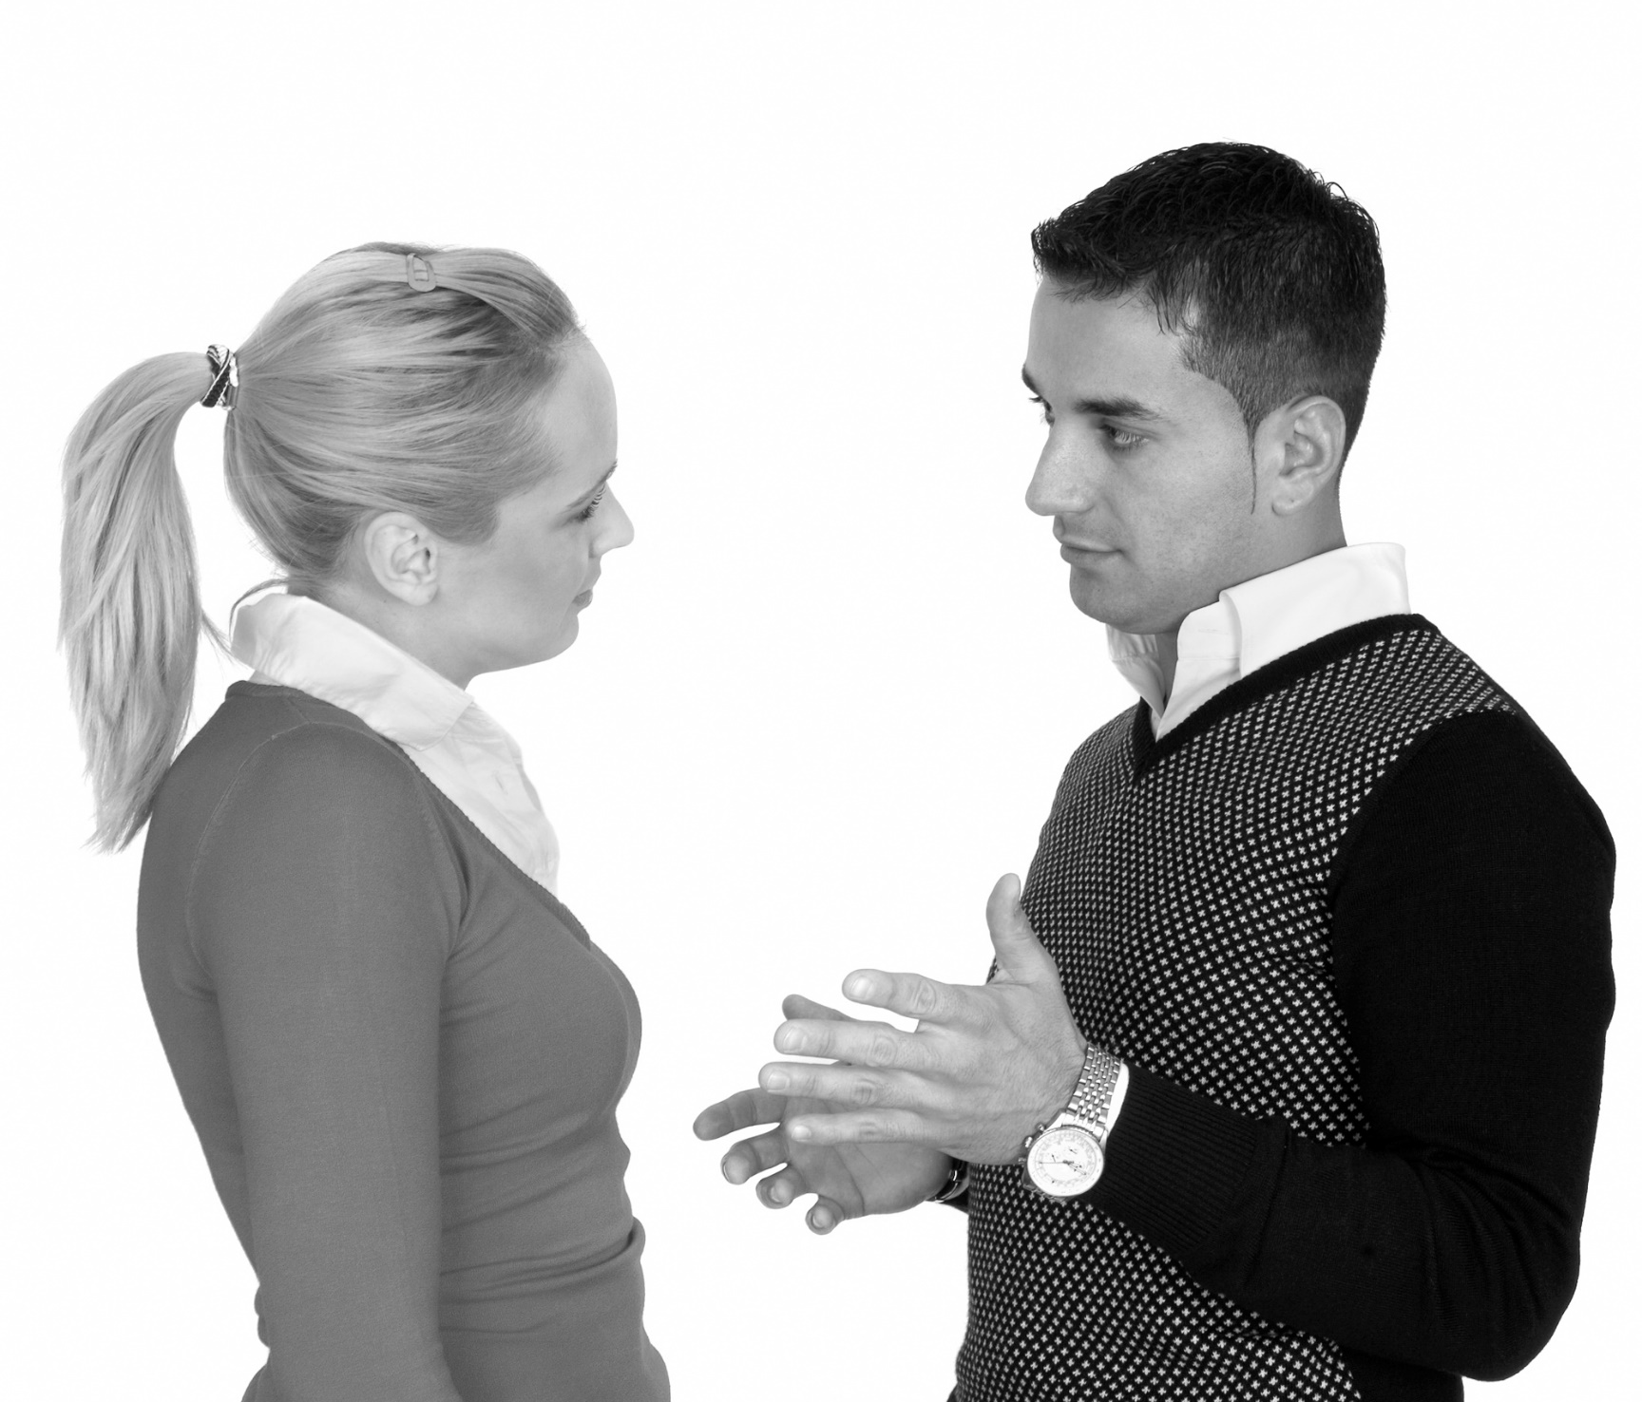
Konfrontasjon
Con frontare = front mot front, panne mot panne

Slide 4
Konfrontasjon
Guds kjærlighet er agape
Agapekjærligheten vil aldri knuse, men konfrontere om nødvendig. Sannheten vil konfrontere, men den vil gjøre det med omsorg og selvkontroll.
Sier vi sannheten uten kjærlighet, sier vi aldri hele sannheten.

Slide 5
Ubalansert konfrontasjon
Sentimental konfrontasjon
Unnskyldende
Utydelig
Føyelig
Bagatelliserende
Tildekkende
Godtakende
Benektende
Sannhet Kjærlighet

Slide 6
Ubalansert konfrontasjon
Hjerteløs konfrontasjon
Mangel på respekt
Hovere
Gjøre forlegen
Ydmyke
Angripe
Overdrive
Gjøre skamfull
Sannhet Kjærlighet

Slide 7
Balansert konfrontasjon
En god konfrontasjon kommuniserer kjærlighet
Med nærhet
Til hjelp
Til rett tid
Varsomt
Jesus som forbilde
Fokus på atferd, ikke person/personlighet
Sannhet Kjærlighet

